Slide 1

Решение заданий 27- 29
Учитель географии
МБОУ «Перевальненская школа»
Сейтаблаева Хатидже Муратовна

Slide 2

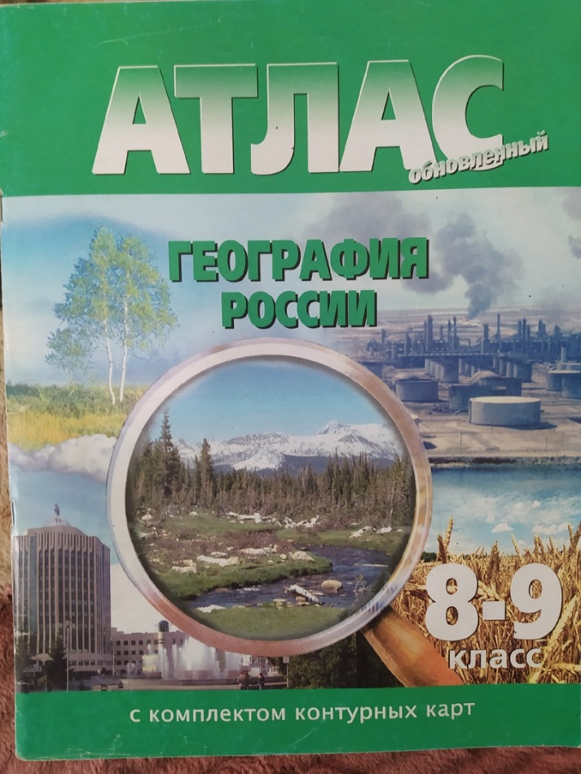
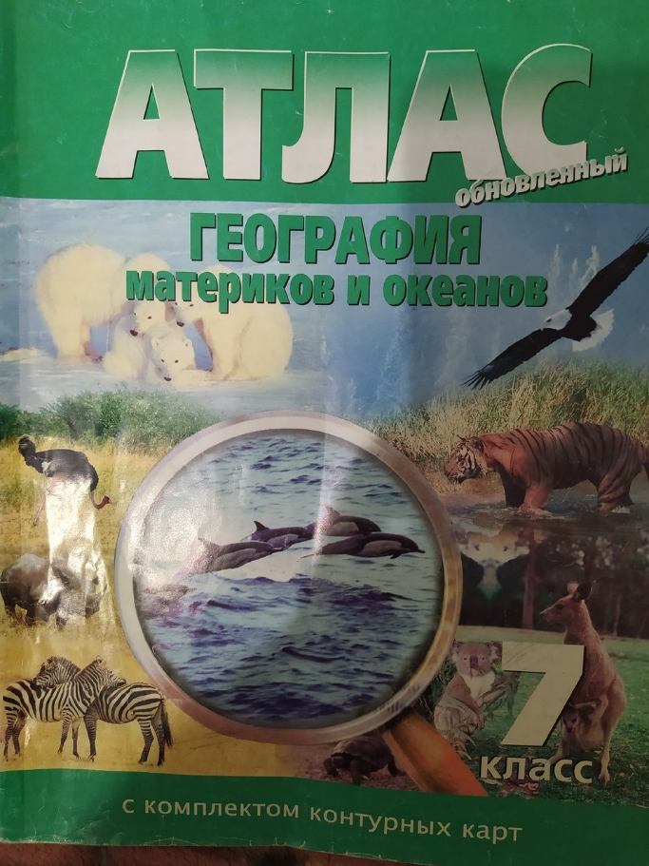
Задания 27-29 выполняются с помощью приведенного текста и оцениваются по 1 баллу.
Ответом на задания 27 является слово.
Ответом на 28- 29 задания следует давать развернутый ответ
Сайты:
Решу ОГЭ
ФИПИ
http://fipi.ru
https://geo-oge.sdamgia.ru/test

Slide 3
Вариант 1
Открытие Южного полюса.
Полярная экспедиция Руаля Амундсена 1910−1912 годов (или Третье плавание «Фрама»). Экспедиция вышла из Осло (тогда Христиании) 7 июня 1910 года. Высадка на шельфовый ледник Антарктиды произошла 15 января 1911 года. Полярная зима прошла в активной подготовке к предстоящему походу. Антарктическая весна позволила выйти в путь только 20 октября 1911 года. Главная цель экспедиции Амундсена была достигнута 14 декабря 1911 года, именно этот день считается датой открытия Южного полюса. В ходе экспедиции были получены важные научные результаты, несмотря на то, что она проходила в острой конкурентной борьбе с английской экспедицией «Терра Нова» Роберта Фалкона Скотта. Экспедиция проходила в пределах субантарктического и антарктического климатических поясов.
В научном отношении экспедиция обследовала Трансантарктический хребет, взяв некоторые геологические образцы, предположение Амундсена о его протяжённости впоследствии подтвердилось. Экспедиция детально изучила поверхность шельфового ледника Росса и Южнополярного плато, а также полуострова Эдуарда VII. Экспедиция также произвела обширный комплекс метеорологических исследований. Судовой отряд на «Фраме» произвёл ряд важных океанографических и гляциологических исследований (взяты 891 проба воды и 190 проб планктона) в Атлантическом секторе Южного океана.

Slide 4
27. Напишите название страны, с территории которой стартовала эта экспедиция?
28. Какие типы воздушных масс формируют климат территории по которой проходила экспедиция?
29.Почему достижение Южного полюса произошло 14 декабря 1911 года?

Slide 5
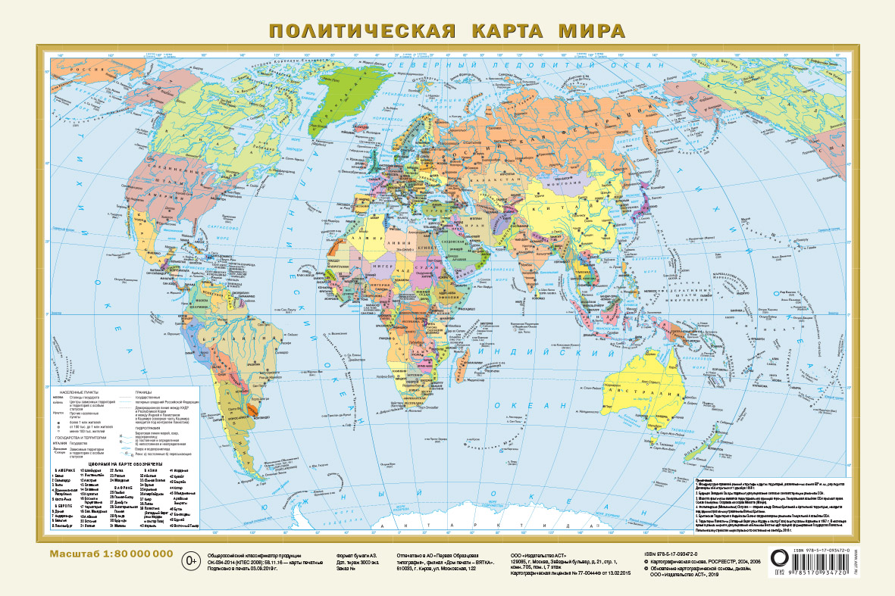
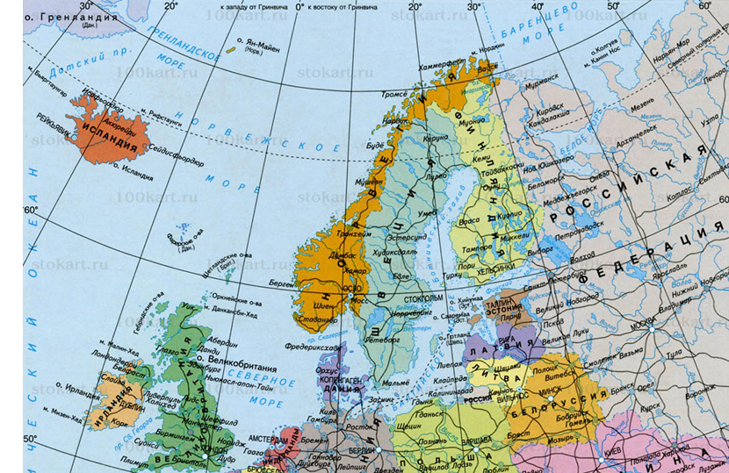
НОРВЕГИЯ
27.Напишите название страны, с территории которой стартовала эта экспедиция?

Slide 6
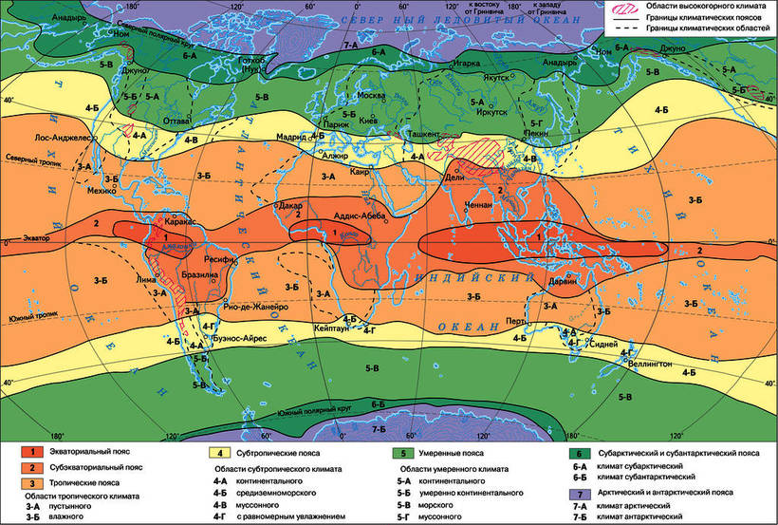
28. Какие типы воздушных масс формируют климат территории по которой проходила экспедиция?
Экспедиция проводилась в антарктическом и субантарктическом климатических поясах, следовательно, воздушных масс будет две — антарктическая и умеренная.

Slide 7
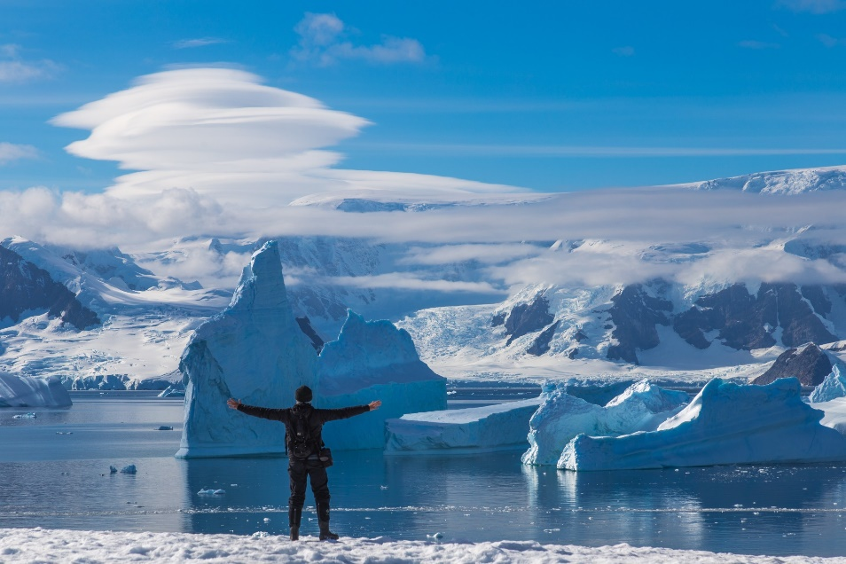
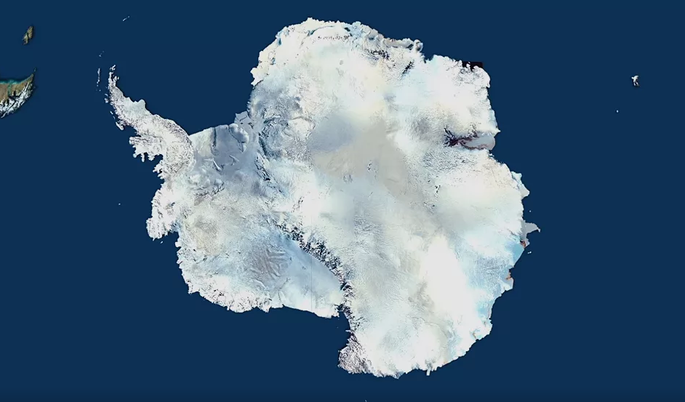
29.Почему достижение Южного полюса произошло 14 декабря 1911 года?
-В южном полушарии в декабре разгар лета: полярный день, нет сильных морозов и ветров. Условия для покорения южного полюса более благоприятные, чем зимой.

Slide 8
ВАРИАНТ 2
Изучение Огненной земли.
В период с декабря по февраль 2011 года международная группа учёных проводила изучение острова Огненная земля. Специалисты более чем из 10-ти стран мира, в том числе и из России провели комплексное исследование острова, в ходе которого была произведена съёмка поверхности острова при помощи беспилотных летательных аппаратов. Получены новые данные о флоре и фауне острова, а также произведены этнографические исследования местности.
27.Назовите климатический пояс, в котором расположен остров Огненная земля.
28. На территории каких стран проходила экспедиция?
29. Объясните, почему для экспедиции был выбран период с декабря по февраль?

Slide 9
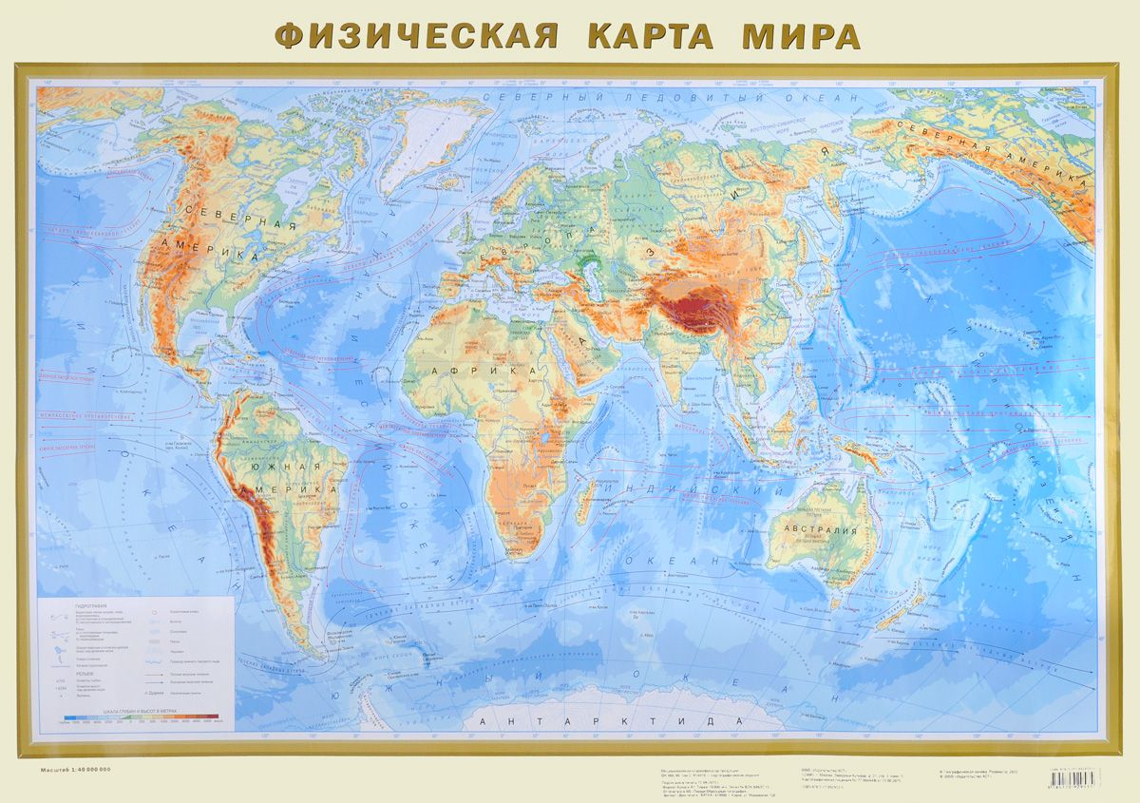
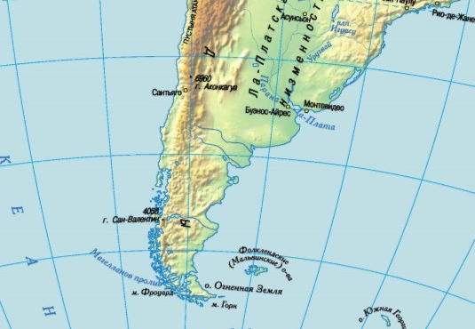

Slide 10
27.Назовите климатический пояс, в котором расположен остров Огненная земля.
Ответ. Умеренный климатический пояс

Slide 11
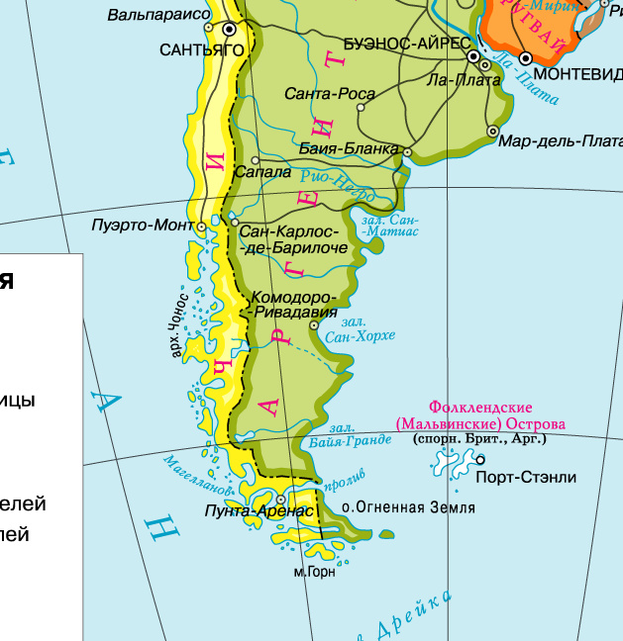
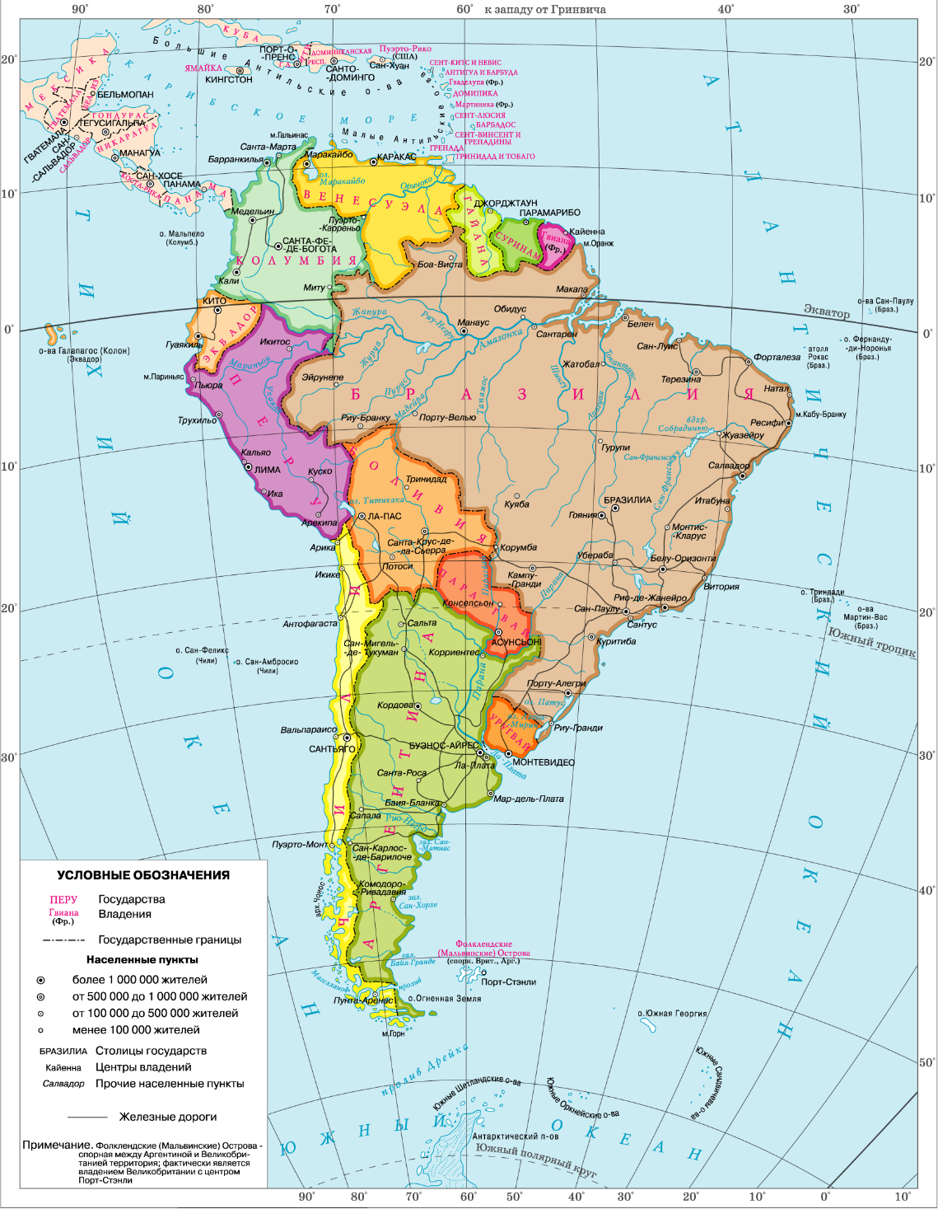
28. На территории каких стран проходила экспедиция?
Аргентина и Чили

Slide 12
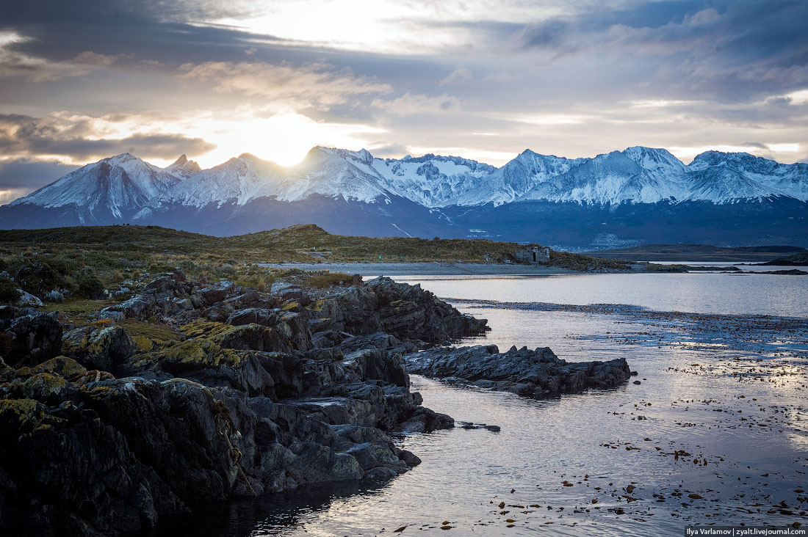
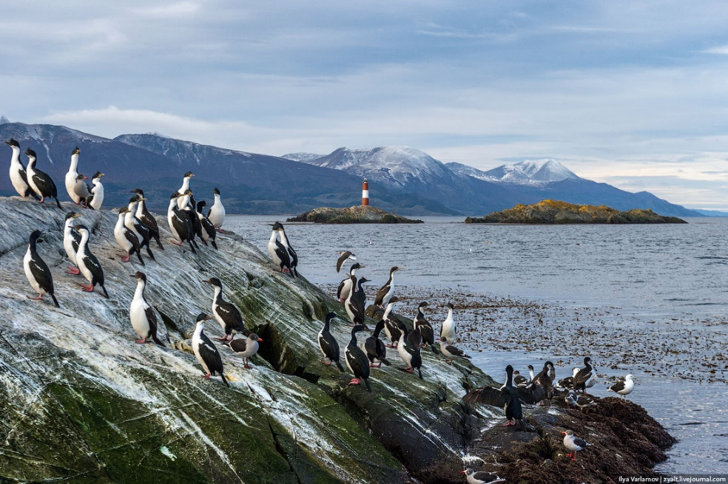
29. Объясните, почему для экспедиции был выбран период с декабря по февраль?
В южном полушарии в это время лето: полярный день, нет сильных морозов и ветров. Условия для проведения экспедиции в этих широтах более благоприятные, чем зимой.

Slide 13
Вариант 3
Международная арктическая экспедиция.
Международная арктическая экспедиция MOSAiC (Многопрофильная дрейфующая обсерватория по изучению изменений климата) начнется 20 сентября 2019 года при участии 600 ученых. Об этом сообщил в пятницу ТАСС в ходе Недели арктической науки (Arctic Science Summit Week) в Архангельске профессор Института полярных и морских исследований имени Альфреда Вегенера, центра полярных и морских исследований Гельмгольца (AWI, Германия) Роланд Нойбер.
MOSAiC станет первой круглогодичной экспедицией в Центральную Арктику. Проект разработан международным консорциумом ведущих полярных исследовательских институтов. Он призван способствовать углублению понимания последствий изменения климата в Арктике и сокращению морского ледового покрова, а также улучшению прогнозов погоды. Стоит отметить, что океанографические и гидрометеорологические исследования будут проводиться в пределах арктического и субарктического климатических поясов.
Из города Тромсе девятого по числу жителей в стране выйдут два корабля: ледокол Polarstern и научно-исследовательское судно «Академик Федоров». Для старта экспедиции этот город выбран не случайно, мягкий климат позволяется проводить исследования даже в осенние и зимние месяцы, несмотря на то, что город расположен за полярным кругом. Температурный минимум составляет −18,4°C, средняя температура января равна −4,4 °C.
27. С территории какой скандинавской страны стартует данная экспедиция? Запишите в ответ название этой страны.
28. Какие типы воздушных масс формируют климат территории, в пределах которой будут проводиться исследования?
29.Почему, несмотря на то, что город Тромсё расположен за полярным кругом, там не бывает очень суровых зим?

Slide 14
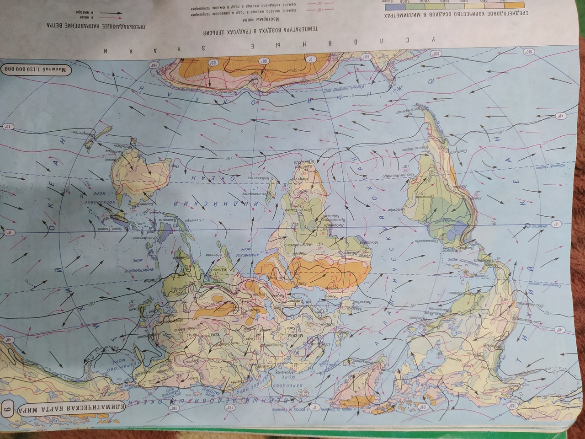
27. С территории какой скандинавской страны стартует данная экспедиция? Запишите в ответ название этой страны. НОРВЕГИЯ

Slide 15
28. Какие типы воздушных масс формируют климат территории, в пределах которой будут проводиться исследования?
Исследования будут проводиться в арктическом и субарктическом климатических поясах, следовательно воздушных масс будет две — арктическая и умеренная.

Slide 16
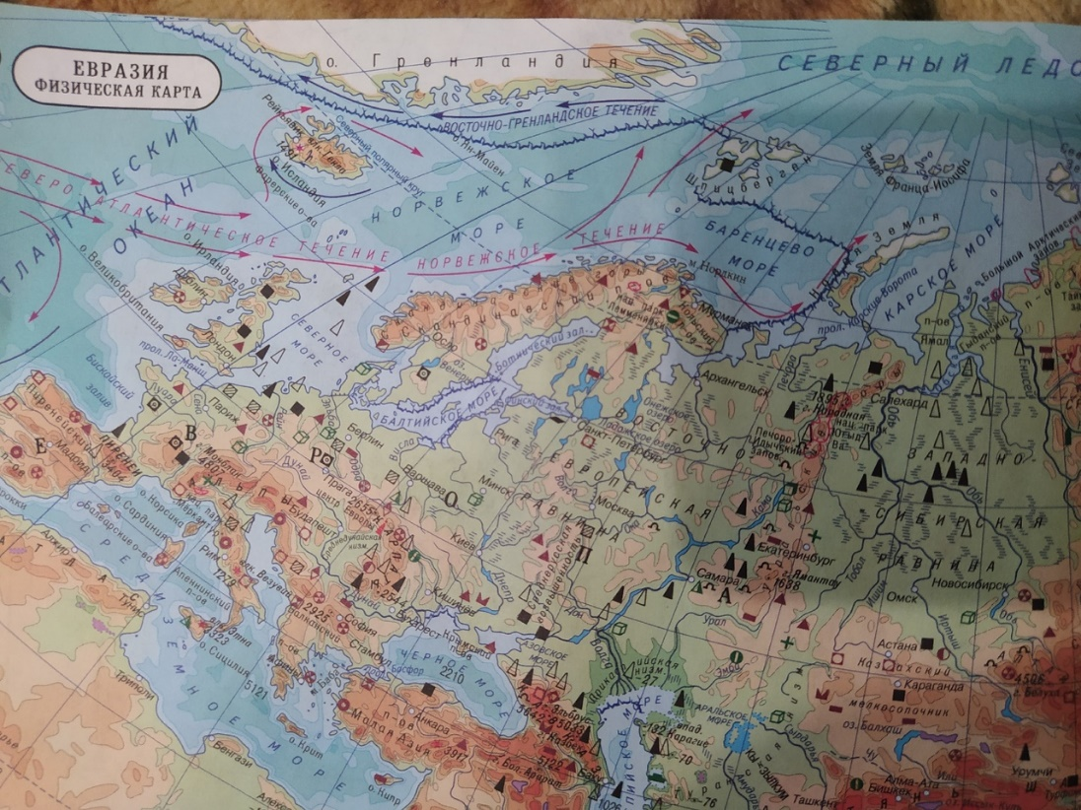
29.Почему, несмотря на то, что город Тромсё расположен за полярным кругом, там не бывает очень суровых зим?
Тёплое норвежское течение согревает северные берега Норвегии. Благодаря тёплому течению страны Европы, прилегающие к Атлантическому океану, отличаются более мягким климатом. Массы тёплой воды обогревают находящийся над ними воздух, который западными ветрами переносится на Европу. Отклонения температуры воздуха от средних широтных величин в январе достигают в Норвегии 15−20 °C, в Мурманске — более 11 °C.

Slide 17
Вариант 4
Великое Чилийское землетрясение.
Великое Чилийское землетрясение, известное также, как Вальдивское землетрясение — мощное землетрясение, произошедшее в южной части Чили 22 мая в 1960 г. Его максимальная сила была зарегистрирована в окрестностях г. Вальдивия в 435 к югу от столичного Сантьяго, с силой толчков от 9,3 до 9,5 баллов по шкале Рихтера, что делает его сильнейшим землетрясением, инструментально зафиксированным за всю историю человечества. Оно было настолько сильным, что ощущалось в разных частях планеты за тысячи километров и вызвало мощнейшее цунами в Тихом океане, жертвами которого стали о-в Пасхи, Гавайи (США), Малайзия, Филиппины, Япония и т. п.
Наряду с Великим Чилийским землетрясением с 21 мая по 6 июня в Чили произошла целая череда мощных подземных толчков, которые затронули значительную часть юга страны. Эти землетрясения нанесли серьезный урон городам Консепсьон, Талькауано, Лебу, Чильян, Каньете, Лос-Анхелес.
27. В пределах какой горной системы расположена большая часть пострадавшей страны?
28.Запишите эпоху горообразования (складчатости), когда были образованы эти горы?
29. Почему в Чили часто происходят землетрясения?

Slide 18
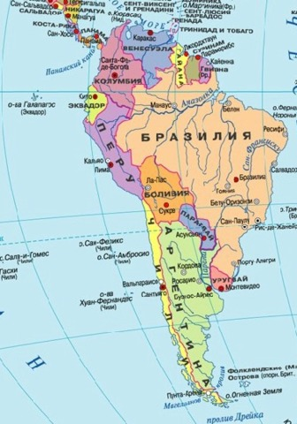
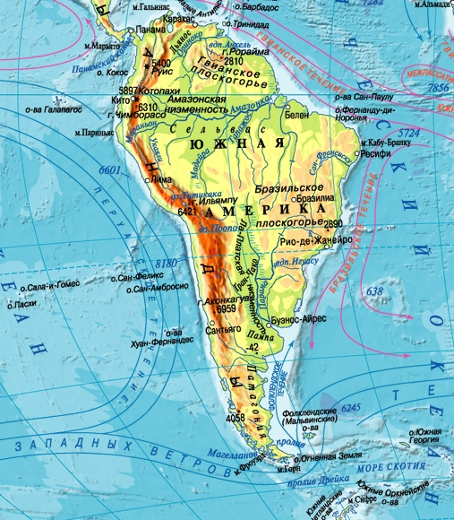
27. В пределах какой горной системы расположена большая часть пострадавшей страны?
АНДЫ

Slide 19
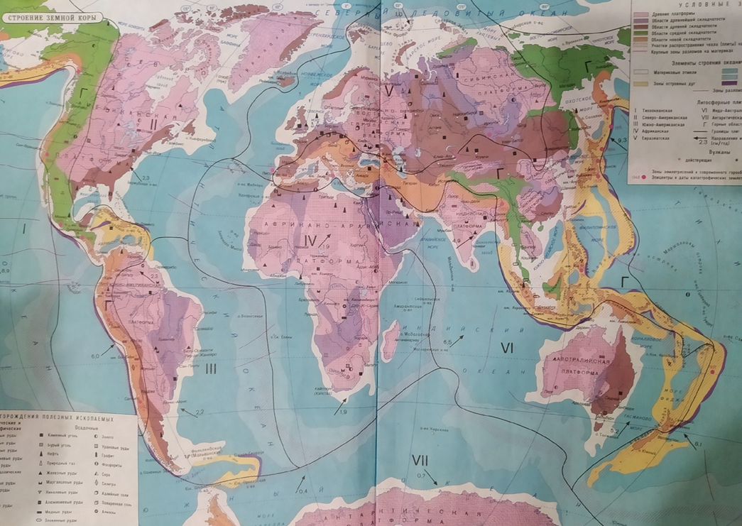
28.Запишите эпоху горообразования (складчатости), когда были образованы эти горы?
Анды молодые и высокие складчатые горы с большим количеством действующих вулканов, что соответствует кайнозойской (альпийской) эпохе горообразования.

Slide 20
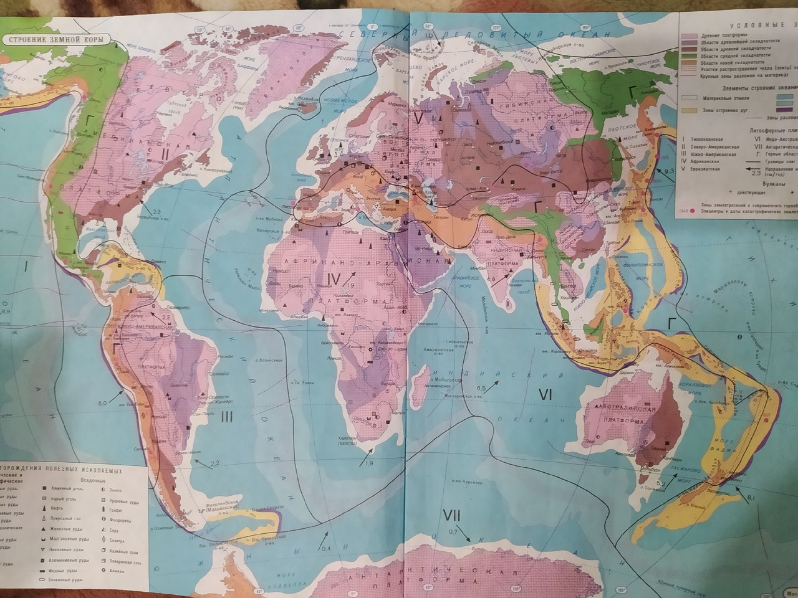
29. Почему в Чили часто происходят землетрясения?
Чили находится в зоне взаимодействия Южноамериканской плиты с плитой Наска. В результате взаимодействий литосферных плит регулярно происходят землетрясения.

Slide 21
Вариант 5
Наводнение на Дальнем Востоке.
В 2013 году на Дальний Восток обрушился мощный паводок, который привел к самому масштабному наводнению за последние 115 лет. Наводнение охватило пять субъектов Дальневосточного федерального округа, больше других пострадали Амурская область, первой принявшая удар стихии, Еврейская автономная область и Хабаровский край. Всего с начала паводка было подтоплено 37 муниципальных районов, 235 населенных пунктов и более 13 тысяч жилых домов. Общая площадь затопленных территорий составила более 8 миллионов квадратных километров. По данным Росгидромета, причиной наводнения стали интенсивные ливневые дожди, охватившие весь бассейн Амура и продолжавшиеся около двух месяцев. Максимальный уровень реки у Хабаровска составил 804 сантиметра при критическом уровне 600 сантиметров и прежнем историческом максимуме 642 сантиметра в 1867 году.
27.Какую страну кроме России затронуло данное наводнение?
28. В пределах какого климатического пояса и области располагается затопленная территория?
29. В какое время года и почему на реках Дальнего Востока наблюдается паводок?

Slide 22
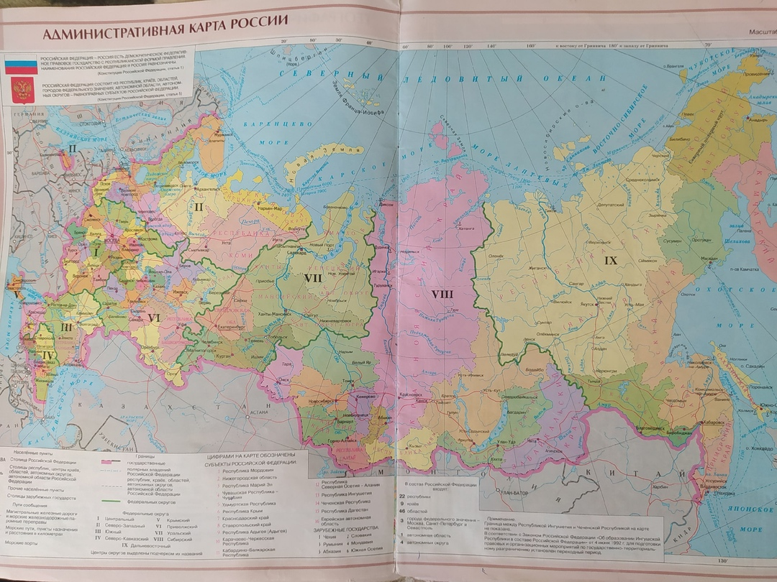
27.Какую страну кроме России затронуло данное наводнение?
Китай ( Китайская Народная Республика)

Slide 23
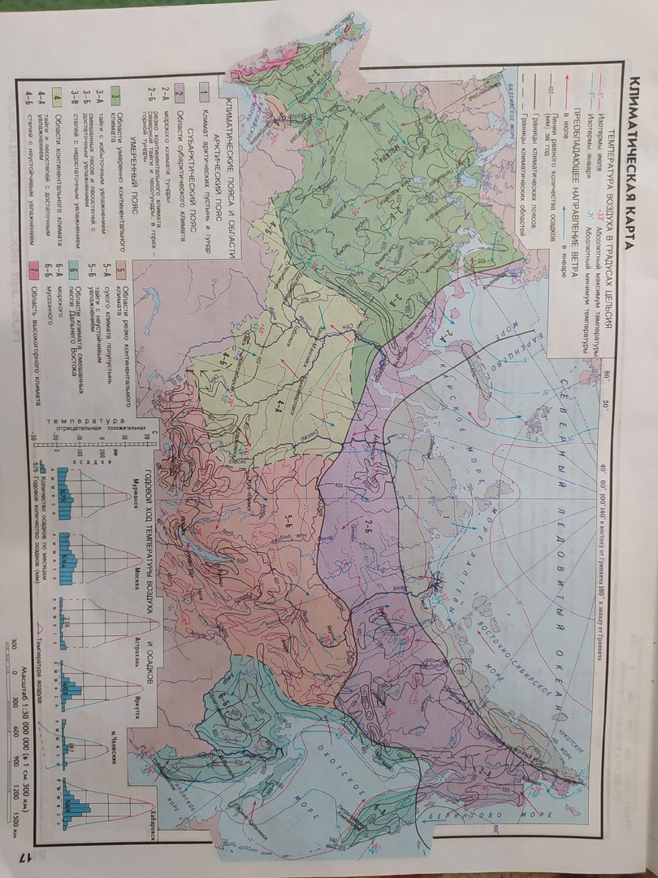
28. В пределах какого климатического пояса и области располагается затопленная территория?
Умеренный климатический пояс, область муссонного климата

Slide 24
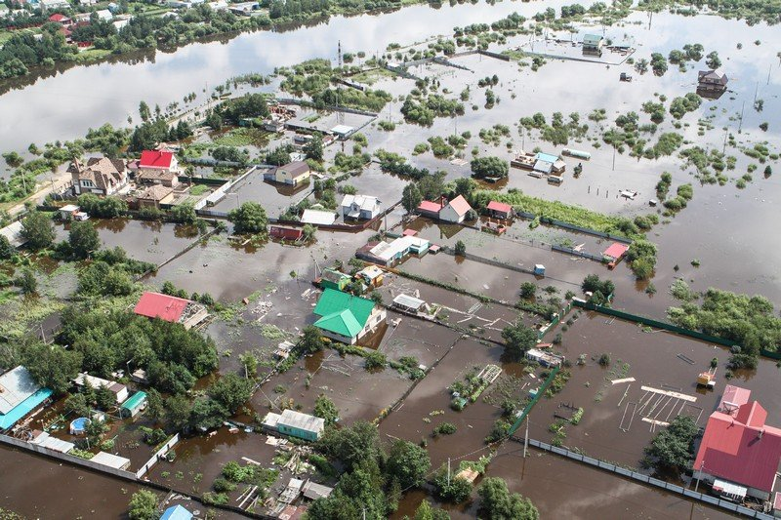
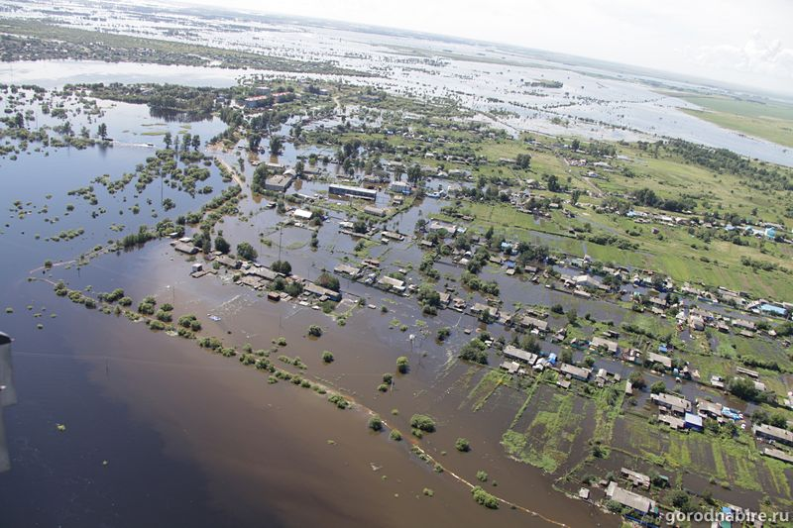
29. В какое время года и почему на реках Дальнего Востока наблюдается паводок?
Дальний Восток России находится в области муссонного климата. Основные особенности муссонного климата — резкое преобладание осадков летом и почти полное отсутствие осадков зимой. Из-за обилия осадков в летний период и происходят паводки на реках Дальнего Востока.

Slide 25
Вариант 6
Экспедиция «Саянское море».
Комплексная археолого-географическая экспедиция в Южной Сибири, в зоне затопления Саяно-Шушенской ГЭС проходит всего два-три месяца в году — в мае-июле. Остальное время года эта территория находится под водой.
В мае происходит сезонный сброс воды из водохранилища Саяно-Шушенской ГЭС, и обнажаются территории вдоль затопленного русла реки общей площадью более 200 квадратных километров. Когда-то эти земли заселяли кочевые народы: по берегам и на дне искусственного моря-озера находятся их древние некрополи, руины крепостей, святилища. Здесь взорам археологов открываются материальные свидетельства существования древних цивилизаций. Мумии, сокровища, наскальная живопись. И всё это не в Египте или Перу, а в России, в республике Тыва. Когда-то здесь пересекались многие дороги Евразии, а теперь десятки ученых и добровольцев пытаются отыскать памятники материальной культуры и сделать их культурным достоянием.
27.На пределах русла какой реки проходит комплексная археолого-географическая экспедиция?
28.Напишите, какой тип питания преобладает на реке Енисей, откуда в реку поступает вода?
29. Объясните, почему именно в мае происходит сезонный сброс воды в Саяно-Шушенском водохранилище?

Slide 26
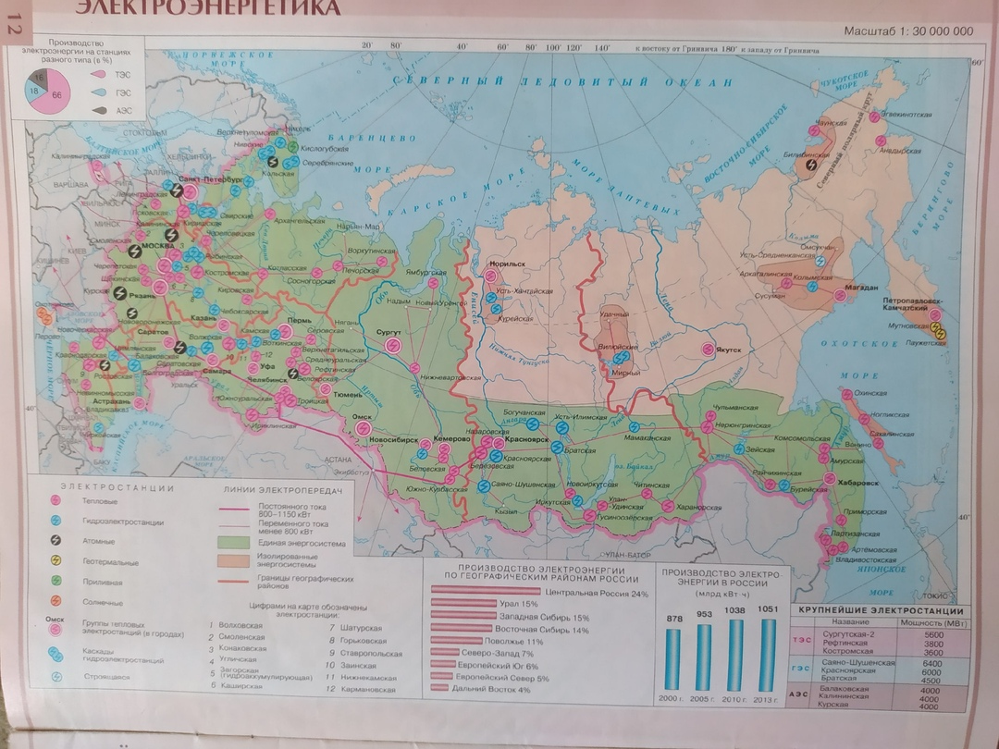
27.На пределах русла какой реки проходит комплексная археолого-географическая экспедиция?
Река Енисей

Slide 27
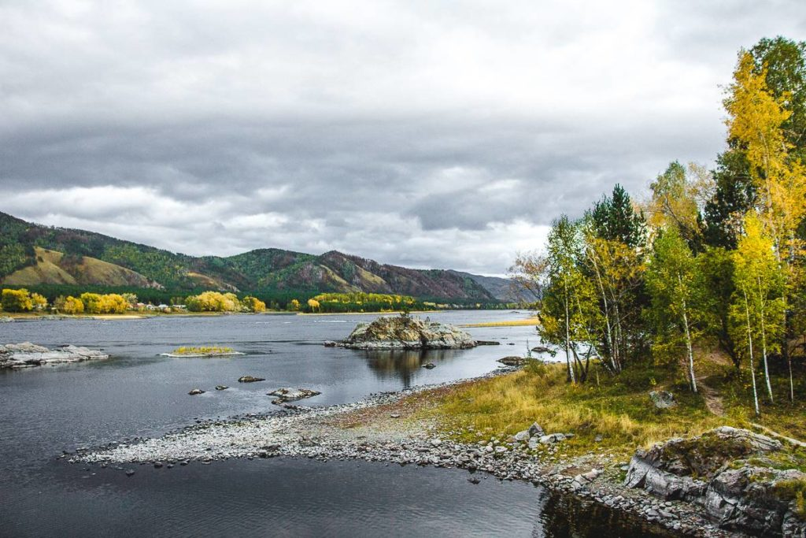
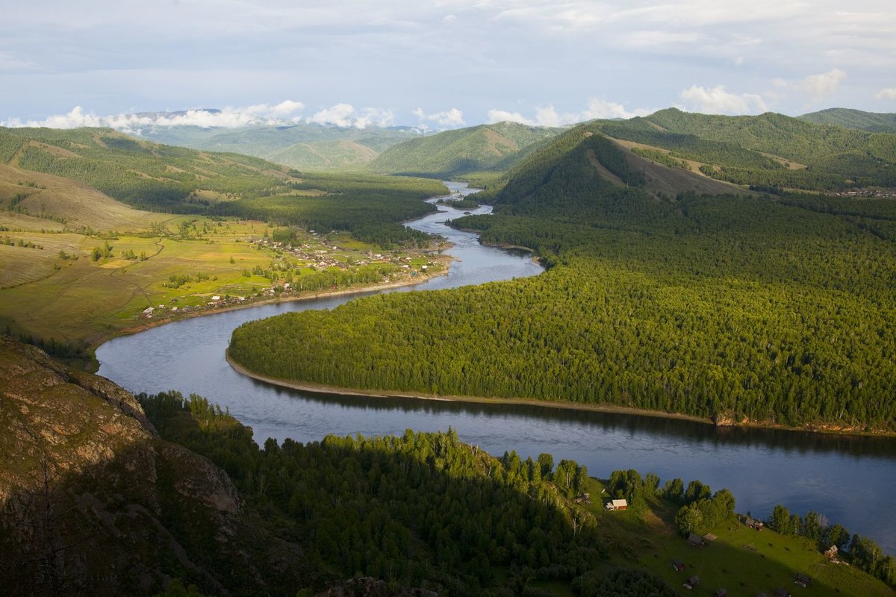
28.Напишите, какой тип питания преобладает на реке Енисей, откуда в реку поступает вода?
Река Енисей как и большинство других крупных рек на территории России относится к рекам со смешанным типом питания, с преобладанием снега — 50% всей воды. За долгую зиму выпадает большое количество снега который начинает таять в тёплый период года.

Slide 28
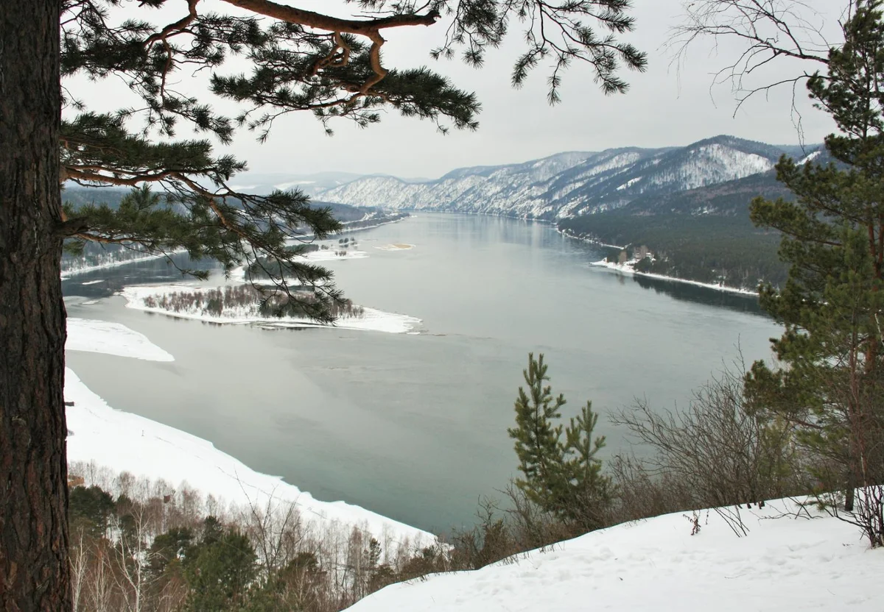
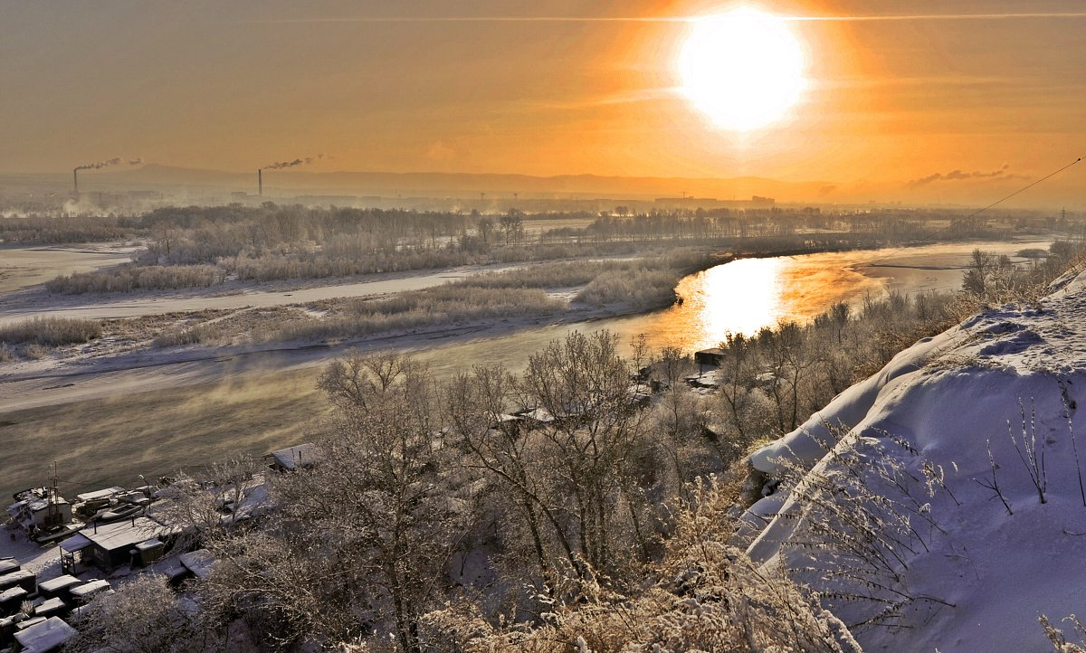
29. Объясните, почему именно в мае происходит сезонный сброс воды в Саяно-Шушенском водохранилище?
Пик таяния зимних снегов наблюдается в конце весны (май), в начале лета. После долгой зимы начинает в большом количестве таять снег и в реку поступают большие объёмы воды, следовательно, уровень воды в водохранилище повышается — возрастает риск наводнения.

Slide 29
Вариант 7
Норильск.
В районах распространения многолетней мерзлоты все сооружения приходится строить с учётом свойств замёрзших грунтов. Жилые дома, промышленные здания, трубопроводы и дороги могут отеплять грунты и тем самым вызывать оттаивание мерзлоты, которое ведёт к просадке фундаментов. Поэтому все сооружения ставят над землёй на железобетонных сваях. Так построен город Норильск. Многолетняя мерзлота — реликт прошлого; она образовалась многие тысячелетия назад. Однако современные климатические условия субарктического пояса поддерживают её существование.
27.Укажите название субъекта Российской Федерации, в пределах которого находится город Норильск.
28. Какие типы воздушных масс формируют климат в районе города Норильска?
29. Какими особенностями климата объясняется сохранение в окрестностях Норильска многолетней мерзлоты?

Slide 30
27.Укажите название субъекта Российской Федерации, в пределах которого находится город Норильск.
Красноярский край

Slide 31
28. Какие типы воздушных масс формируют климат в районе города Норильска?
Город Норильск находится в субарктическом климатическом поясе, следовательно, воздушных масс будет две — арктическая и умеренная.

Slide 32
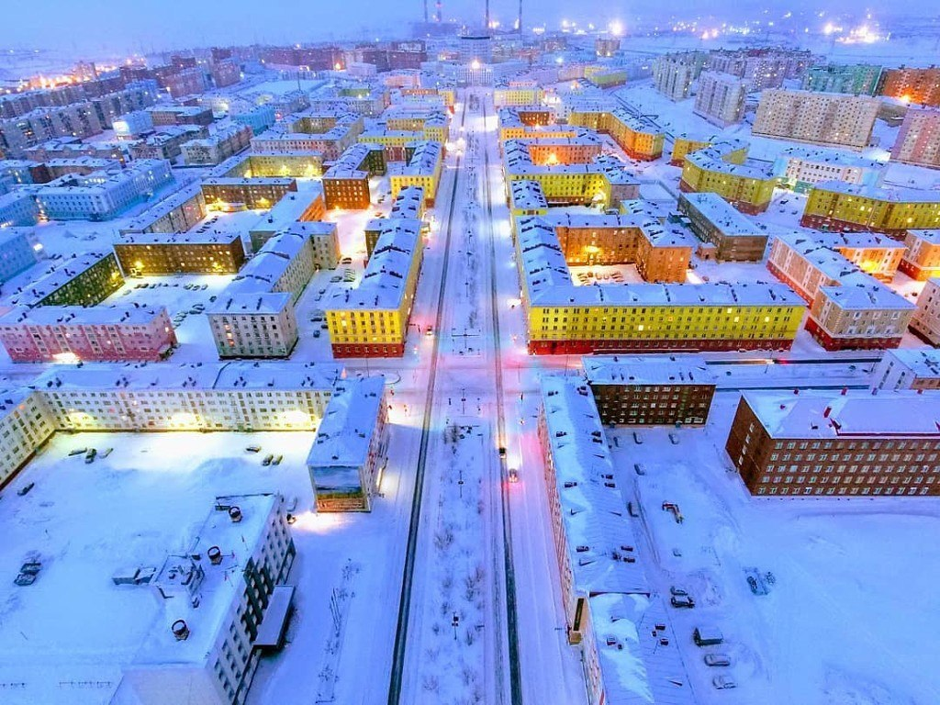
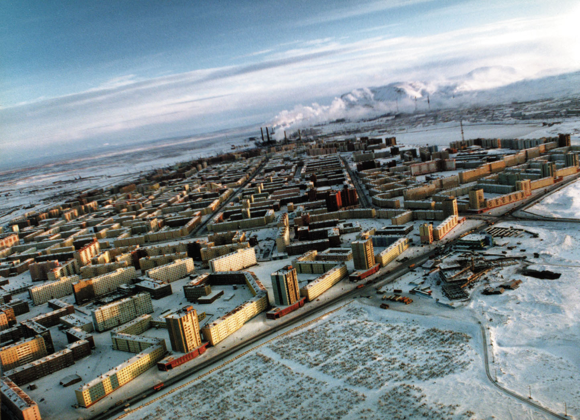
29. Какими особенностями климата объясняется сохранение в окрестностях Норильска многолетней мерзлоты?
В субарктическом климатическом поясе долгая и холодная зима, прохладное и короткое лето. Данные климатические условия позволяют сохраняться вечной мерзлоте в районе Норильска.

Slide 33
Вариант 8
Оползень во Владивостоке.
В сентябре 2012 г. на одной из центральных улиц Владивостока на проспекте Красоты сошёл оползень. Камнями и землёй засыпало большую часть дорожного полотна. В результате инцидента никто не пострадал, но движение было закрыто. Причиной оползня стали сильные дожди, вызванные пришедшим тропическим циклоном «Санба».
27. В пределах какого субъекта России произошло данное событие?
28. Как называются ветры, которые приносят сезонные ливни в эту часть России?
29. Объясните, почему сильные дожди могли стать причиной оползня?

Slide 34
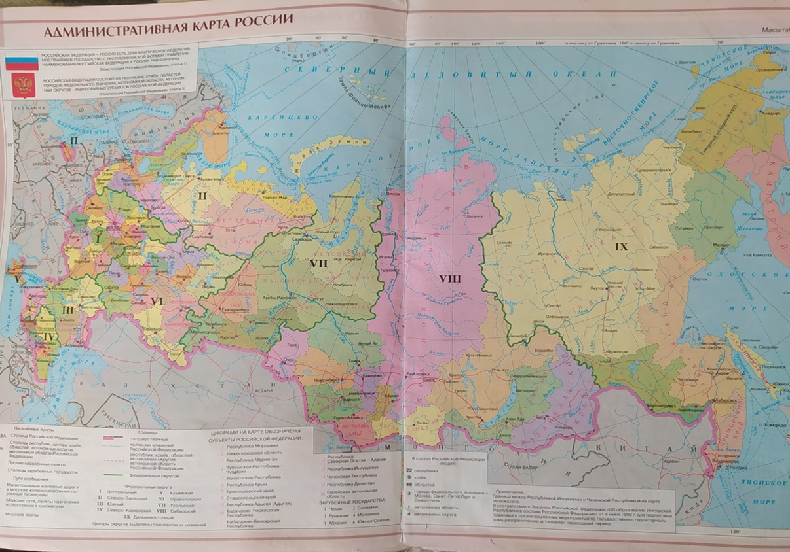
27. В пределах какого субъекта России произошло данное событие?
Приморский край

Slide 35
28. Как называются ветры, которые приносят сезонные ливни в эту часть России?
Муссоны — устойчивые ветры, возникающие на границе материка и океана, периодически меняющие своё направление (летом дуют с океана, зимой — с материка). Свойственны тропическим областям и некоторым приморским местностям умеренного пояса (Дальний Восток России).

Slide 36
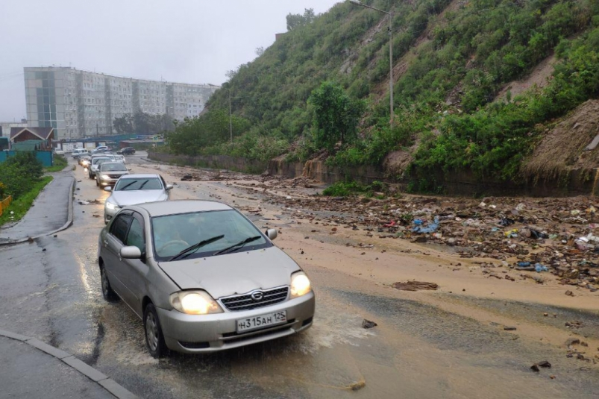
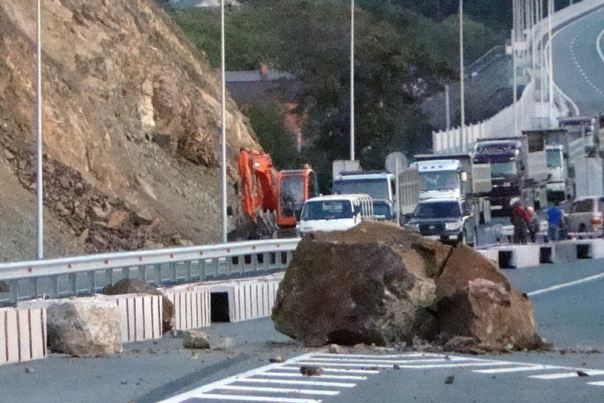
29. Объясните, почему сильные дожди могли стать причиной оползня?
Верхний слой пород пропитался дождевыми водами и стал тяжёлым, уровень подземных вод поднялся, и верхний слой пород соскользнул вниз по поверхности водоносного горизонта, образовавшегося на поверхности водоупорного слоя.

Slide 37
Вариант 9
Непогода в Анталии.
Непогода обрушилась на средиземноморский курорт Анталия, став причиной временных перебоев в работе аэропорта. Штормовой ветер и проливные дожди нарушили транспортное движение в городе и пригородах Анталии. Дороги и улицы оказались под водой. Из-за наводнения первые этажи многих домов и офисных помещений в городе оказались затоплены. От стихии пострадали также сельскохозяйственные угодья и теплицы в районе Аксу. Стоит отметить, что город Анталия, также как и вся остальная территория страны полностью располагается в субтропическом климатическом поясе.
27. Напишите название страны, в которой расположен курорт Анталия.
28. Какой тип воздушных масс формируют климат этой территории?
29. В какое время года количество атмосферных осадков на средиземноморском побережье страны наибольшее?

Slide 38
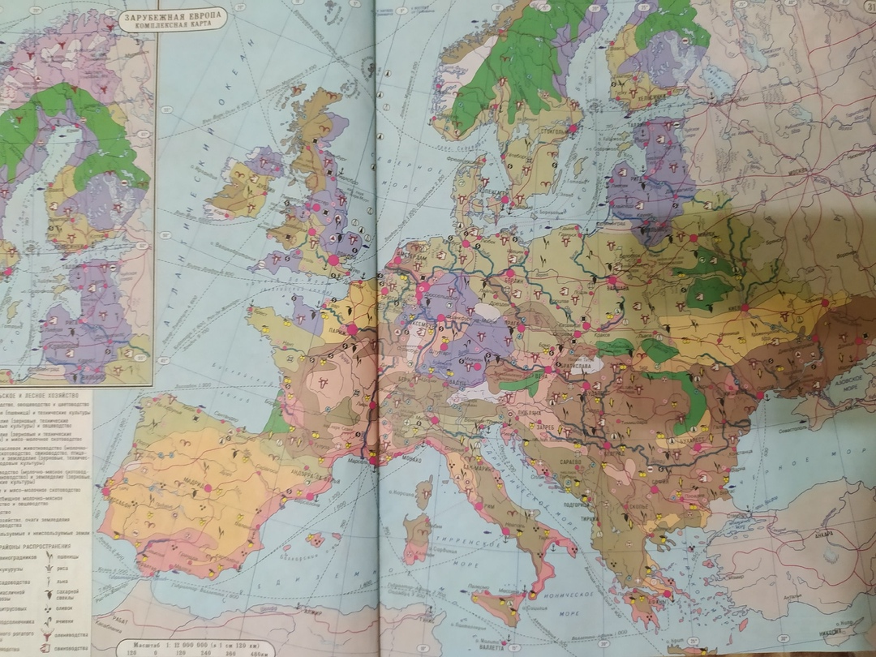
27. Напишите название страны, в которой расположен курорт Анталия.
Турция

Slide 39
28. Какой тип воздушных масс формируют климат этой территории?
Город располагается в субтропическом климатическом поясе, где летом действуют сухие тропические воздушные массы, а зимой влажные умеренные воздушные массы.

Slide 40
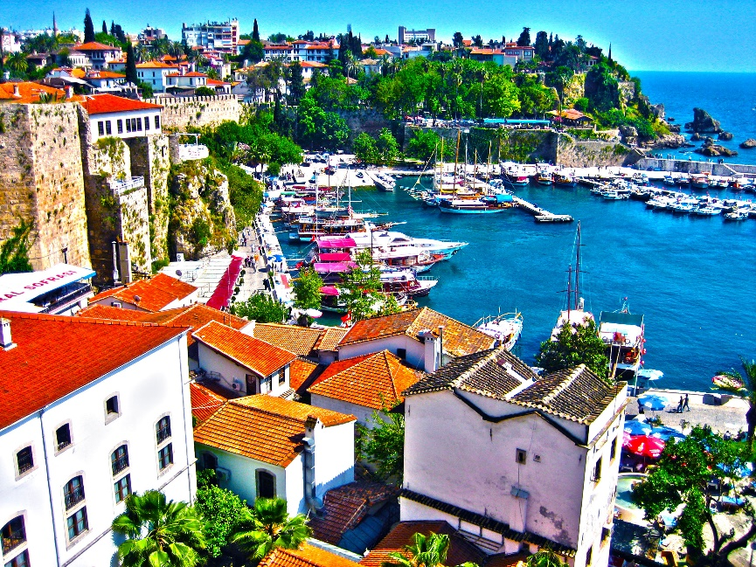
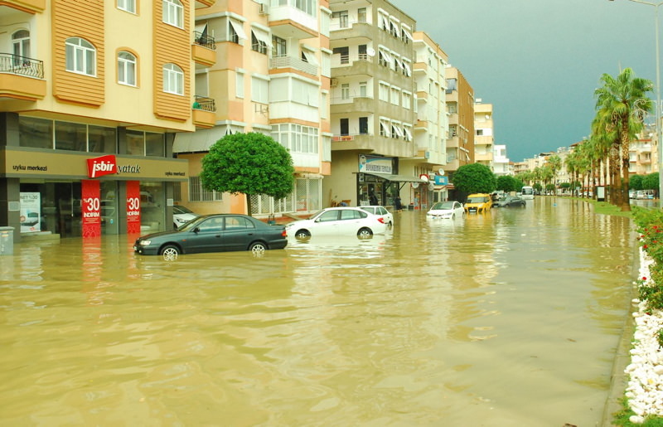
29. В какое время года количество атмосферных осадков на средиземноморском побережье страны наибольшее?
Территория располагается в субтропическом климатическом поясе, где летом действуют сухие тропические воздушные массы, а зимой влажные умеренные воздушные массы.

Slide 41
Вариант 10
Сезон дождей в Юго-восточной Азии.
В 2007 г. в странах Восточной и Юго-Восточной Азии сезон дождей оказался очень продолжительным. Так среди многих других, в зоне затопления оказались красивейшие места в долине реки Пинг, где склоны гор покрыты вечнозелёными лесами. Недалеко от древнего города (18° с. ш. 99° в. д.), некогда бывшего столицей независимого государства, а сейчас являющегося административным центром, с гор сошёл мощный оползень. Люди не пострадали. Оползень также не затронул памятник культуры — древний храм, полюбоваться которым приезжают туристы со всего мира.
27.Запишите название страны, в которой находится древний город, около которого произошёл оползень.
28. Как называются ветры, которые приносят сезонные дожди в Восточную и Юго-восточную Азию?
29. В какое время года и почему в Юго-Восточной Азии дуют ветры с океана, приносящие осадки?

Slide 42
27.Запишите название страны, в которой находится древний город, около которого произошёл оползень.
Таиланд

Slide 43
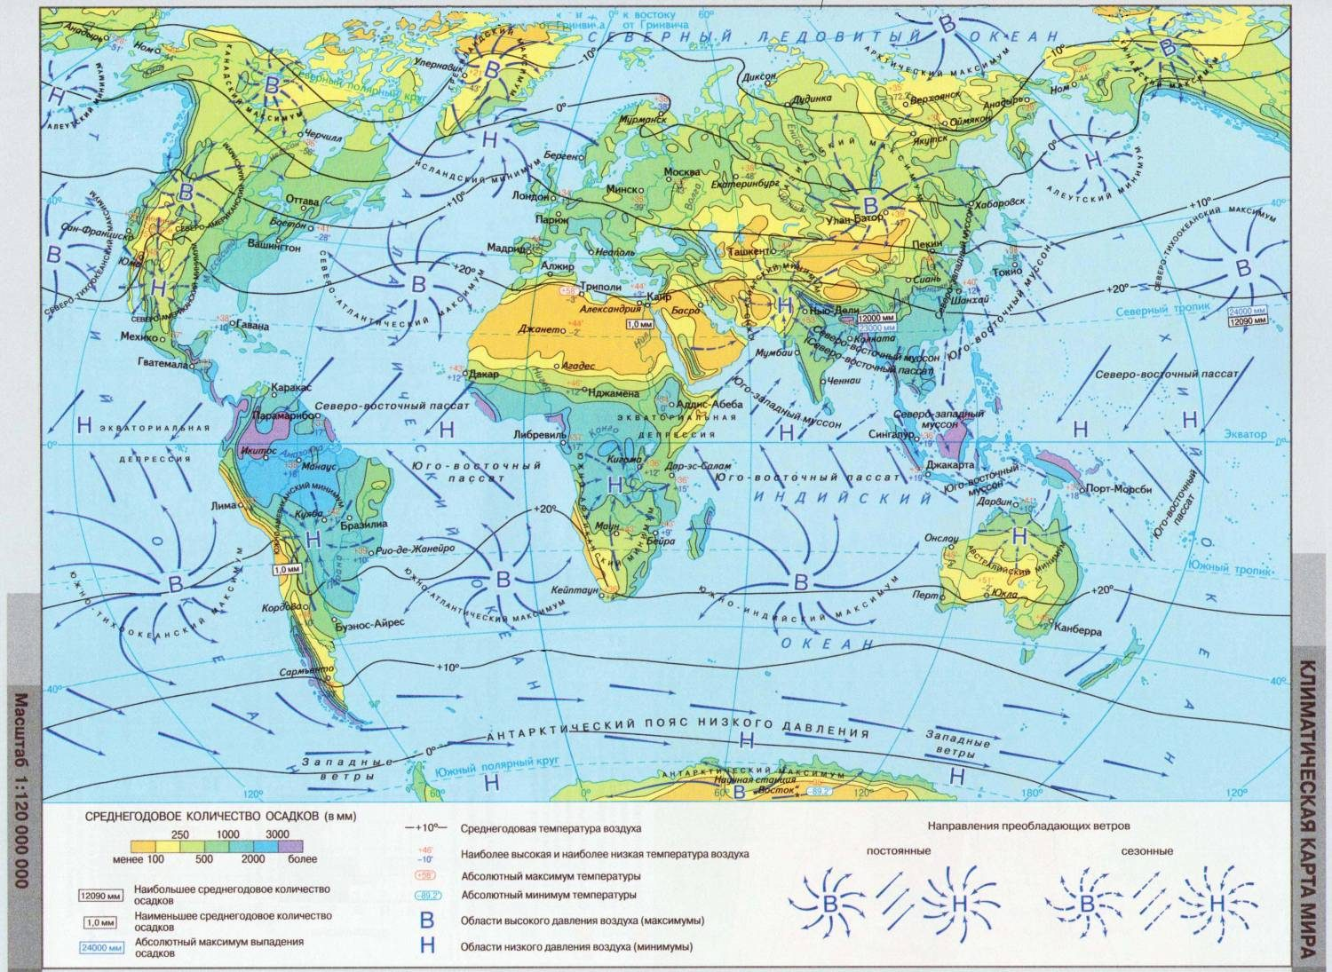
28. Как называются ветры, которые приносят сезонные дожди в Восточную и Юго-восточную Азию?
Муссоны — устойчивые ветры, возникающие на границе материка и океана, периодически меняющие своё направление (летом дуют с океана, зимой — с материка). Свойственны тропическим областям и некоторым приморским местностям умеренного пояса (Дальний Восток)

Slide 44
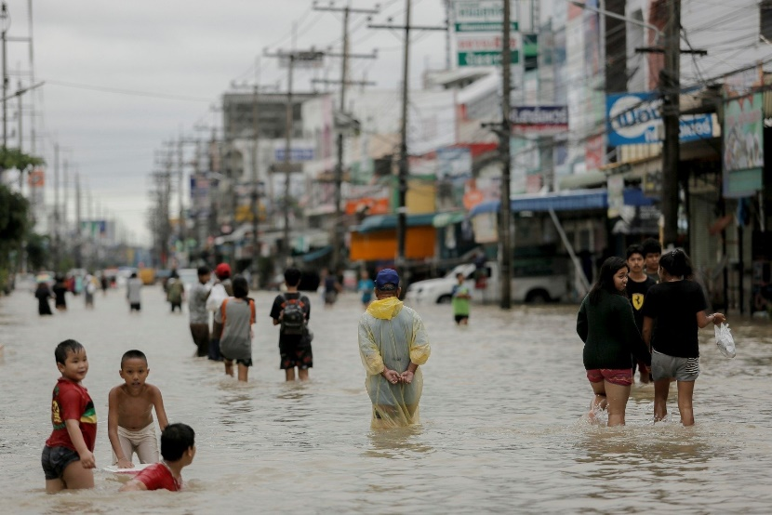
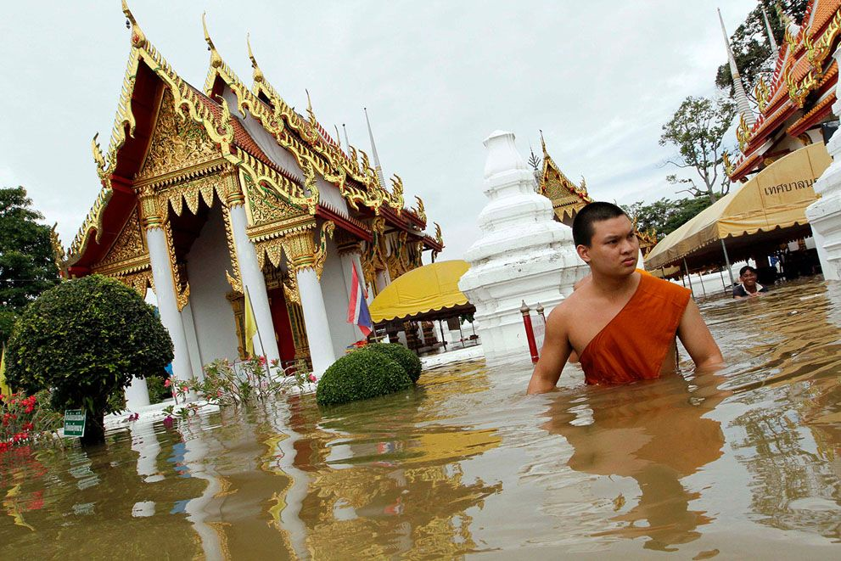
29. В какое время года и почему в Юго-Восточной Азии дуют ветры с океана, приносящие осадки?
Таиланд полностью расположен в субэкваториальном климатическом поясе, поэтому в летнее время приходят насыщенные влагой воздушные массы с экватора. Ветры начинают дуть с океана из-за того, что на материке формируется область низкого давления, в то время как над океаном формируется область высокого давления.

